Slide 1
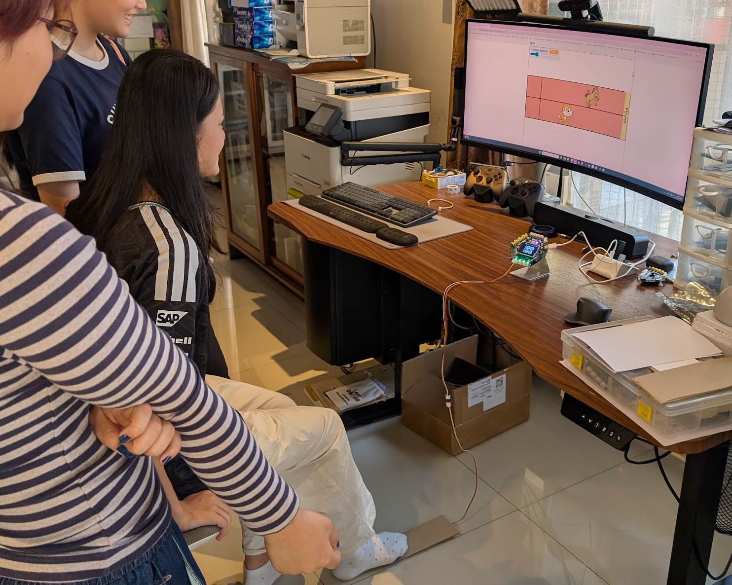
หัวข้อ 1: ฝึกใช้ SCRATCH
กิจกรรมที่ 3: มาเป็นนักสร้างเกมกัน
บทนี้: สร้างเกมใน Scratch แล้วควบคุมด้วยเซ็นเซอร์ GoGo Board
▸ ออกแบบเกมด้วย Scratch
▸ ควบคุมเกมด้วยเซ็นเซอร์
▸ วันนี้: เรียนรู้ Scratch ก่อน
กิจกรรม 3.1
เวลา: 45 นาที
อุปกรณ์: คอมพิวเตอร์ บัญชี Scratch
เว็บแอป: scratch.mit.edu

Slide 2
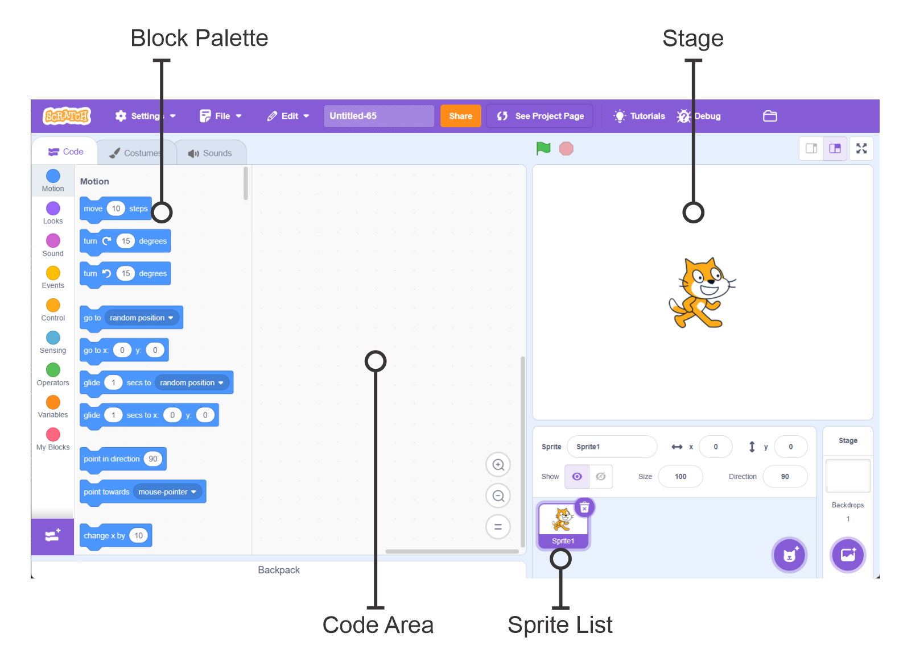
เปิดใช้ Scratch (5 นาที)
เปิด scratch.mit.edu ในเว็บเบราว์เซอร์
1
ลงชื่อเข้าใช้ (หรือสมัครบัญชีฟรี) โปรเจกต์จะบันทึกเฉพาะเมื่อลงชื่อเข้าใช้แล้ว
2
คลิก Create เพื่อเริ่มโปรเจกต์ใหม่
3
กิจกรรม 3.1 — หัวข้อ 1: ฝึกใช้ Scratch
2
Notes:
ตัดสินใจเรื่องบัญชีล่วงหน้า ถ้าไม่ลงชื่อเข้าใช้ งานจะหายเมื่อปิดแท็บ

Slide 3
หน้าจอ Scratch
ส่วนประกอบ | หน้าที่
เวที (Stage) | พื้นที่แสดงผลการทำงานของโปรแกรม
รายการ sprite (Sprite list) | แสดงตัวละครทั้งหมดในโปรเจกต์
หมวดหมู่ของบล็อกคำสั่ง (Block palette) | ที่รวมบล็อกคำสั่งทั้งหมด จัดเรียงตามหมวดหมู่
พื้นที่เขียนโค้ด (Code area) | ที่สำหรับนำบล็อกมาต่อกันเป็นโปรแกรม
กิจกรรม 3.1 — หัวข้อ 1: ฝึกใช้ Scratch
3

Slide 4
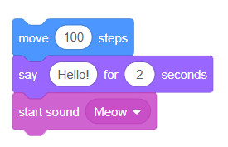
ศึกษา Sprite และบล็อกคำสั่ง (15 นาที)
ลอง move 10 steps (หมวด Motion) คลิกที่บล็อกเพื่อดูการทำงาน
1
ลอง say "Hello!" (หมวด Looks) และ play sound Meow (หมวด Sound)
2
นำบล็อกมาต่อกัน ลากบล็อกหนึ่งไปวางใต้อีกบล็อกหนึ่ง
3
คลิกที่ชุดบล็อก บล็อกจะทำงานจากบนลงล่าง
4
✎ สมุดกิจกรรม — บล็อกคำสั่งไหนน่าสนใจที่สุด บันทึกในกิจกรรม 3.1
กิจกรรม 3.1 — หัวข้อ 1: ฝึกใช้ Scratch
4

Slide 5
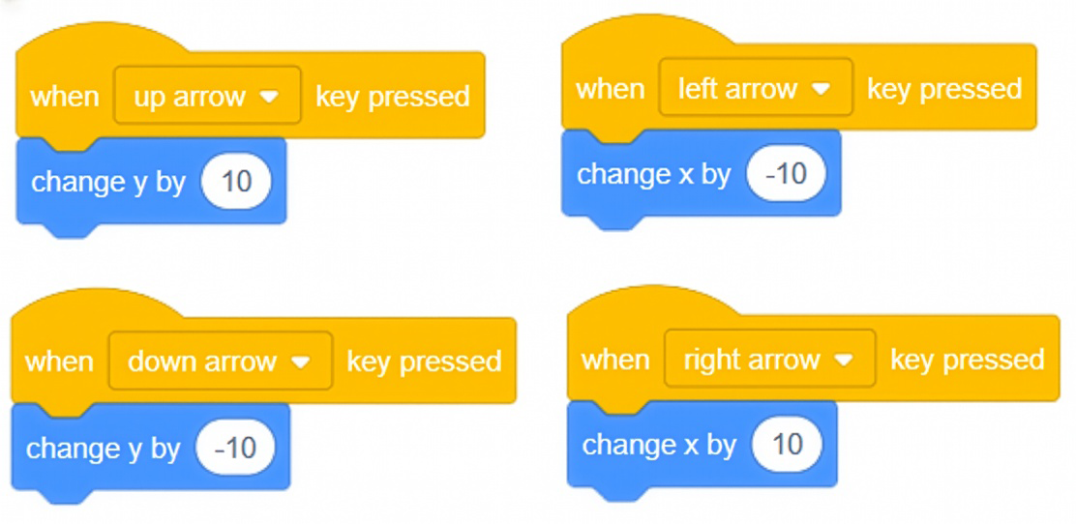
บล็อกคำสั่ง when _ key pressed (15 นาที)
ที่หมวดหมู่ Events เลือก when _ key pressed แล้วเลือก Up Arrow
1
ที่หมวดหมู่ Motion เลือก change y by 10 มาต่อข้างใต้
2
กดปุ่มลูกศรขึ้น sprite จะขยับขึ้น (อย่าลืมคลิกที่ Stage ก่อน)
3
ทำซ้ำจนครบทั้งสี่ปุ่มลูกศร แล้วทดสอบทุกทิศทาง
4
✎ สมุดกิจกรรม — เราใช้บล็อกคำสั่ง when _ key pressed ทั้งหมดกี่ตัว บันทึกในกิจกรรม 3.1
กิจกรรม 3.1 — หัวข้อ 1: ฝึกใช้ Scratch
5

Slide 6
เพิ่มรูปลักษณ์และเสียง (5 นาที)
ทำให้ sprite น่าสนใจยิ่งขึ้น
▸ เพิ่มบล็อกคำสั่ง say เพื่อให้ sprite พูดเมื่อเคลื่อนที่
▸ เพิ่มบล็อกคำสั่ง play sound _ until done เพื่อใส่เสียงประกอบ
▸ ลองเปลี่ยนรูปลักษณ์ของ sprite (คลิกแท็บ Costumes)
▸ ใช้อย่างน้อยสองอย่างร่วมกับ when _ key pressed
กิจกรรม 3.1 — หัวข้อ 1: ฝึกใช้ Scratch
6

Slide 7
ประเด็นสำคัญ
เหตุการณ์ (event) ทำให้โปรแกรมมีปฏิสัมพันธ์
▸ โปรแกรมไม่ได้ทำงานจากบนลงล่างครั้งเดียวจบแต่จะรอ
▸ ทุกครั้งที่เหตุการณ์เกิดขึ้น โค้ดจะทำงานอีกครั้ง
▸ เหมือน forever + If บน GoGo Board
กิจกรรม 3.1 — หัวข้อ 1: ฝึกใช้ Scratch
7

Slide 8
มาสะท้อนคิดกัน
✎ สมุดกิจกรรม — ตอบคำถามสะท้อนคิด 2 ข้อในกิจกรรม 3.1
1. บล็อกคำสั่ง when _ key pressed ทำหน้าที่อะไร
2. การเขียนโปรแกรมใน Scratch คล้ายกับการเขียนโปรแกรมบน GoGo Board อย่างไร
กิจกรรม 3.1 — หัวข้อ 1: ฝึกใช้ Scratch
8

